Slide 1
第2章 Java语言基础
标识符和关键字
基本数据类型、变量、常量
运算符
表达式的类型转换
流程控制
方法

Slide 2
2.1 标识符和关键字
标识符:程序员声明的单词，命名程序中的一些实体。如类名、对象名、方法名、变量名等。
Java标识符命名规则
以字母、下划线(_)或美元符$开始
可以由大写字母、小写字母、下划线(_)、数字0~9组成
不能是Java的关键字
大写字母和小写字母代表不同的标识符
标识符的长度是任意的
不要使用系统预定义的符号，以免引起混淆

Slide 3
2.1 标识符和关键字
myName，My_name，Points，$points，_sys_ta，OK，_23b，_3_
#name，25name，class，&time，if
合法的标识符
非法的标识符

Slide 4
2.1 标识符和关键字
Java中的命名规则
包名：
统一使用小写字母；
多层包之间用点进行分隔
一般采用域名倒写的方式进行命名 ,如cn.edu.bit.*
类名：
使用名词，
驼峰命名法 ：每个词的首字母大写，如HelloWorld。
接口名：
同类名
抽象类：
符合类名的命名规范即可， 为了和接口做出区别，一般以“Abstract”作为前缀。

Slide 5
2.1 标识符和关键字
Java中的命名规则
方法名：
使用动词；
首字母小写，其余各词的首字母大写；
不建议使用下划线作为连接；
有返回值的方法一般加“get”前缀，设置的方法一般加对应的动词作为前缀（如：set、insert、update、delete）；
查询的方法一般以“select”或“find”或“query”作为前缀；
带有条件的方法一般在命名中使用“by”或“with”等字符；
判断的方法一般以“is”作为前缀；
测试方法一般以“test”作为前缀。

Slide 6
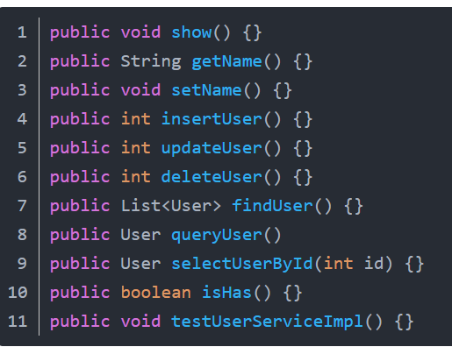
2.1 标识符和关键字
Java中的命名规则
方法名：

Slide 7
2.1 标识符和关键字
Java中的命名规则
变量名：
使用名词；
首字母小写，其余各词的首字母大写；
不建议使用下划线作为连接；
如userID,userName
常量名：
使用名词；
全部大写字母；
多个单词之间使用“_”进行分隔。
如MAX_AGE；MIN_NUMBER

Slide 8
2.1 标识符和关键字
关键字:Java预定义的单词。
数据类型：byte、short、int、long、char、float、double、boolean
包引入和包声明：import、package
类和接口的声明：class、extends、implement、interface
流程控制：if、else、switch、case、break、default、while、for 、do、continue、return
异常处理：try、catch、finally、throw、throws
修饰符：abstract、final、private、protected、public、static、synchronized
其他：new、instanceof、this、super、void、enum
Java 语言定义的关键字不能作为变量名、类名和方法名

Slide 9
2.2 基本数据类型与变量、常量
Java的数据类型
基本数据类型:Java语言本身定义的数据类型。
基本类型。一种没有引用的对象，不用new来创建变量
复合数据类型(引用类型):用户根据自己的需要定义的数据类型。

Slide 10
2.2 基本数据类型与变量、常量
整数类型
byte，short，int，long
数值类型
浮点数类型：float，double
基本数据类型
字符类型：char
布尔类型：boolean
数据
类型
类：class
引用数据类型
数组： [ ]
接口：interface

Slide 11
2.2 基本数据类型与变量、常量
Java要确定每种基本类型所占存储空间的大小，他们的大小并不像其他语言那样随机器硬件架构的变化而变化。
数据类型 | 关键字 | 在内存中占用 的位数 | 取值范围 | 成员默认值
字节型 | byte | 8 | -128~127 | (byte)0
短整型 | short | 16 | -32768~32767 | (short)0
整型 | int | 32 | -2³¹~2³¹-1 | 0
长整型 | long | 64 | -2⁶³~2⁶³-1 | 0L
字符型 | char | 16 | 0~65535 | ‘\u0000’
单精度浮点型 | float | 32 | 1位符号,8位指数,23位尾数 | 0.0F
双精度浮点型 | double | 64 | 1位符号,11位指数,52位尾数 | 0.0D
布尔型 | boolean | 1 | true，false | false
Notes:
多有数值类型都有正负号，所以不要去寻找无符号的数值类型。布尔类型所占存储空间的大小没有明确的定义，仅定义为能够获取代表true或false的值

Slide 12
2.2.1 Java中的整数类型
整型常量按照所占用的内存大小分类
整型(int)常量：占用32位。
如123，-34
长整型(long)常量：占用64位，长整型常量的尾部有一个大写的L或小写的l。
如-386L，017777l
说明：java中的整型常量默认为int，表示long型整数后面加后缀。
byte a=200;(报错)
Long b=2500000000(报错) 修改为2500000000L
Byte为字节型，取值范围-128-127
超出了int范围，但会被默认为int，因此要在数字后加后缀L
Notes:
25亿超出int范围，但会默认为int，所以必须在数字后加后缀L

Slide 13
2.2.2 Java中的字符类型
Java中的字符采用Unicode字符集的编码方案，是16位的无符号整数，其前128个字符编码与ASCII码兼容。

Slide 14
2.2.2 Java中的字符类型
字符常量：用一对单引号括起的单个字符。
可见字符：'a'，'Z'，'8'，'#'
转义字符
'\n'
'\t'
'\ddd' : 8八进制表示一个字符
'\uxxxx': 16进制无符号整数，表示Unicode码。
如: '\101' 用8进制表示一个字符'A'
'\u0041' 用Unicode码表示一个'A'

Slide 15
2.2.2 Java中的字符类型

Slide 16

2.2.2 Java中的字符类型
字符串常量是用双引号括起的一串字符（可以0个）。
例子：″Hello″，
″My \nJava″，
″How old are you? 1234″，
″ ″
″″
″My″ + ″name″
字符串常量是String类的对象

Slide 17
2.2.3 浮点类型
浮点型常量：表示可以含有小数部分的数值常量。
根据占用内存长度的不同分类
单精度浮点常量float：占用32位内存，用F、f表示。如：19.4F，3.0513E3，8701.52f
双精度浮点常量double：占用64位内存，用带D或d或不加后缀的数值表示，
如：2.433E-5D，700041.273d，3.1415。
Notes:
浮点型可能会有精度丢失，运算不够精确，不能对其进行精确的==运算

Slide 18
2.2.3 浮点类型
说明：在java中的实数型常量默认为double，所以写单精度的实数时要在数字后面写f，如3.14f。
float a=3.4;(报错)float a=3.4f;
浮点型可能会有精度丢失，运算不够精确，不能对其进行精确的==运算
采用BigDecimal类进行精确运算，Java 提供了两个用于高精度计算的类: BigInteger and BigDecimal.必须以方法调用方式取代运算符方式来实现
Notes:
他们大体上属于“包装器类型”的范畴，但是二者没有对应的基本类型。
这两个类包含的方法与基本类型所能执行的操作相似。能作用于int或者float的操作，同样也作用于 BigInteger or BigDecima。
只不过必须以方法调用方式取代运算符方式来实现。这样做变得复杂许多，牺牲了相关运算速度。

Slide 19
2.2.4 布尔类型
布尔常量:true(真)和false(假)。
在流控制中经常用到布尔常量。
if (条件） 动作1
else 动作2
注意：Java不允许数值类型和布尔类型之间进行转换
int a=3;
if ( 0<a<1 ) ……

Slide 20
2.2.5 符号常量
在Java中必须用final关键字声明符号常量
final关键字表示这个变量只能被赋值一次，一旦赋值后就不能够再更改。
声明格式
final 数据类型 常量名 = 缺省值;
final int STUDENT_NUM = 10;
习惯上，符号常量名采用全部大写，词与词之间用下划线分隔。

Slide 21
变量
变量:在程序的运行过程中数值可变的数据,
用来记录运算中间结果或保存数据。
变量的声明
数据类型 变量名1，变量名2，…变量n；
例如：
int num,total;
double d;
byte,short,int,long, float,double,char,boolean
引用类型
Notes:
一般定义在方法内部

Slide 22
变量
变量初始化: 在变量声明时使用表达式初始化变量，也可以直接赋值。
class DynInit {
public static void main(String[] args){
double a = 3.0, b = 4.0;
double c = Math.sqrt(a * a + b * b);
System.out.println("Hypotenuse is：" + c);
}
}
表达式初始化

Slide 23
变量
使用Var定义变量。
方式声明var会根据后面的值来推断变量的类型
var 变量名 = 初始值；
var是Java10中新增的局部类型变量推断
var根据初始化的值来推断变量的类型，必须要初始化，一但初始化，变量类型不可改变
var只能在方法内定义变量，不能用作方法参数
var每次只能定义一个变量，不能复合声明变量
Notes:
一般定义在方法内部

Slide 24
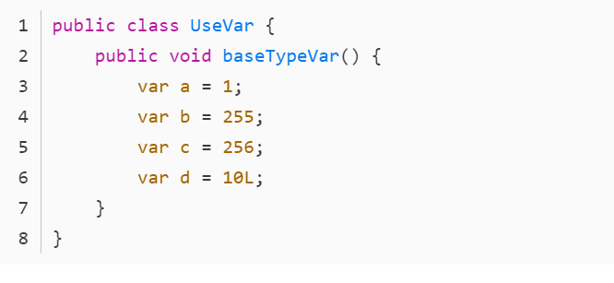
变量
使用Var定义变量。
Notes:
一般定义在方法内部

Slide 25
2.3 运算符
int S=-a*x*x+b*x+c;
boolean l=a>b;
运算符: 指明对操作数的运算方式。
按操作数的个数分:单目运算符(如-a)，双目运算符(如a+b),三目运算符(如e1?e2:e3)。
按功能分类
算术运算符： +，-，*，/，%，++，--
关系运算符： >，<，>=，<=，==，!=
逻辑运算符： !，&&，||，&，|
赋值运算符： =，+=，―=，*=，/=等
位运算符：<< ， >> ， >>>
条件运算符： ?：
其它：instanceof， () 等
Notes:
&&，&逻辑与运算符。当且仅当两个操作数都为真，结果才为真。
||，|逻辑或操作符。当且仅当两个操作数都为假，结果才为假。
!逻辑非运算符，又称取反运算符。用来反转操作数的逻辑状态。如果条件为true，则逻辑非运算符将得到false。
^异或运算符。两个操作数不相同则为true，相同则为false
&&、|| 这两个运算符带短路功能。
何为短路功能？短路就是当执行了一部分运算之后，表达式的运算结果已经出来了，没有必要再执行后续运算了。
如 a=true , b=false， 当执行a || b运算时，只要a为真，则表达式结果必然为真，无论b是 true 还是 false 。
&、| 这两个运算符不带短路功能。他两的运算结果跟“ && || ”的运算结果是一致的，只是过程不同。

Slide 26
2.3 运算符
表达式:由运算符、操作数(常量、变量、方法调用)和圆括号组成的式子。

Slide 27
2.3.1 算术运算符
算术运算符:对整型或实型数据的运算。
算术运算符分类
双目运算符
单目运算符

Slide 28
2.3.1 算术运算符与算术表达式
双目算术运算符
运算符 | 运算 | 例 | 功能
+ | 加 | a + b | 求a与b相加的和
- | 减 | a - b | 求a与b相减的差
* | 乘 | a * b | 求a与b相乘的积
/ | 除 | a / b | 求a除以b的商
% | 取余 | a % b | 求a除以b所得的余数

Slide 29
2.3.1 算术运算符与算术表达式
注意：
(1)与C不同的是，Java中的“%”两个运算对象可以是实数。
13%5=3
23.6%12=11.6
(2)两个整型的数据做“/”运算时，结果是截取商的整数部分，而小数部分被截断。
2/4=0
2.0/4=0.5

Slide 30
2.3.1 算术运算符与算术表达式
单目运算符：操作数只有一个。
运算符 | 运算 | 例 | 功能等价
++ | 自增 | a++或++a | a = a + 1
-- | 自减 | a--或--a | a = a - 1
- | 求负数 | -a | a = -a

Slide 31
2.3.1 算术运算符与算术表达式
例如：
int x=-1;
x = -x ;
int y=(++x)*3;
int y = (x++)*3; int y=（++x）*3
前缀(++,--): 先执行单目运算，修改变量的值后用这个新值参与表达式的运算。
后缀(++, --): 先计算表达式的值，最后再修改变量的取值。
自增和自减的操作对象只能是变量。

Slide 32
2.3.1 算术运算符与算术表达式
前缀和后缀运算符举例
例如：
int x = 5 ;
int y = (--x) * 3;
x为4 y为12
x为4 y为15
int y = (x--) * 3; ？？

Slide 33
例2-2
public static void main(String[] args) {
int i = 10, j = 8, m = 11, n = 20, k, g;
System.out.println(i++);
System.out.println(++j);
System.out.println("i="+i);
System.out.println("j="+j);
k = m++;
System.out.println("k="+k);
System.out.println("m="+m);
g = 3*(++n);
System.out.println("g="+g);
System.out.println("n="+n);
}

Slide 34
2.3.1 算术运算符与算术表达式
如果其操作数中有一个是字符串类型，则“+”功能为字符串的连接运算
EX21.java
【例2-1】写出下面程序运行的结果。
public static void main(String[] args) {
int a=10, b=20;
System.out.println("a+b="+a+b); System.out.println("a+b="+(a+b));
}

Slide 35
2.3.2 关系运算符和逻辑运算符
运算符 | 运算 | 例
= = | 等于 | a==b
! = | 不等于 | a!=b
> | 大于 | a>b
< | 小于 | a<b
>= | 大于等于 | a>=b
<= | 小于等于 | a<=b

Slide 36
2.3.2 关系运算符和逻辑运算符
逻辑运算是对布尔型数据进行的运算，运算的结果仍然是布尔型。
常用的逻辑运算符
true ||false
(3>1) && (5>-4)
! false
运算符 | 运算 | 例 | 运算规则
! | 逻辑取反 | ! x | x真时为假,x假时为真
|| | 逻辑或 | x || y | x,y都假时结果才为假(短路)
&& | 逻辑与 | x && y | x,y都真时结果才为真(短路)
^ | 布尔逻辑异或 | x ^ y | x,y同真同假时结果为假
& | 布尔逻辑与 | x & y | x,y都真时结果才为真
| | 布尔逻辑或 | x | y | x,y都假时结果才为假

Slide 37
2.3.2 关系运算符和逻辑运算符
短路：一旦可以明确确定逻辑表达式的值，余下的部分可以不用计算。
逻辑运算符与布尔逻辑运算符的区别
逻辑运算符： && ||
利用它们做逻辑运算时，运算时右边的表达式有可能被忽略(短路)而不加执行。
布尔逻辑运算符：&、| 、 ^
利用它们做与、或、异或运算时，运算符左右两边的表达式总会被运算执行，然后再对两表达式的结果进行与、或运算。
e1 && e2
e1 & e2

Slide 38
2.3.2 关系运算符和逻辑运算符
例2-3
短路
例如：int x = 3, y = 5 ;
boolean b= x > y && x++ == y-- ;
//运行后x为3，y为5，b为false
boolean b= x > y & x++ == y-- ;
//运行后x为4，y为4，b为false

Slide 39
2.3.3 位运算符
位运算是对操作数以二进制比特位为单位进行的操作和运算，位运算的运算对象只能是整型和字符型，结果为整型。

Slide 40
【例2-5】航班计算问题。
设某航班周一、三、四、六飞行，当客户订票时如何根据客户的需求“星期几”获知该日是否有航班？
对应的星期 |  | 六 | 五 | 四 | 三 | 二 | 一 | 日
航班信息的二进制位flagFight byte flagFight=90 | 0 | 1 | 0 | 1 | 1 | 0 | 1 | 0
想获取哪位信息时 通过左移运算将“1”移至该位并与flagFight进行位与运算 | 0 | 0 | 0 | 0 | 0 | 0 | 0 | 1
 | 0 | 0 | 0 | 0 | 0 | 0 | 1 | 0
 | 0 | 0 | 0 | 0 | 0 | 1 | 0 | 0
 | ……
flagFight
&
(1<<n)
( ) > 0

Slide 41
【例2-5】航班计算问题。
例2-5
设某航班周一、三、四、六飞行，当客户订票时如何根据客户的需求“星期几”获知该日是否有航班？
public static void main(String[] args) {
byte flagFight=90; //1,3,4,6有航班
//输入要查询的日期
System.out.println("输入要查询的日期(星期几),星期日用0表示：");
Scanner scn = new Scanner(System.in);
int n = scn.nextInt();
if( (flagFight&(1<<n))>0 ){
System.out.println("该日有航班");
}else{
System.out.println("该日没有航班");
}
}

Slide 42
2.3.4 赋值运算符
Java中赋值运算符：=、+=、-=、*=等。
赋值表达式:带有赋值运算符的表达式。
赋值表达式的含义:等号右边表达式的值赋给等号左边的变量。
例如，i=5 //赋值表达式的值是5
操作运算符中的+ 和= 可以对引用类型操作
Notes:
讲了对象后会再重新讲一下

Slide 43
2.3.4 赋值运算符
i= 1;
i=2+(j=4);
i=(j=10)*(k=2);
//表达式值为1
//表达式值为6， j的值为4，i的值为6
//表达式值为20， j的值为10，k的值为2，
i的值为20

Slide 44
2.3.4 赋值运算符
常用的复合赋值运算符
运算符 | 例子 | 等价于
+ = | x += a | x = x + a
- = | x -= a | x = x - a
*= | x *= a | x = x * a
/= | x /= a | x = x / a
%= | x %= a | x = x % a
例：a+=3 等价于 a=a+3 x*=y+8 等价于 x=x*(y+8)

Slide 45
其它运算符
条件运算符与条件表达式
e1? e2: e3
e1 为 boolean 类型
e2与e3的类型相同
执行顺序
若e1的值为true，e2的值为最终结果
若e1的值为false，e3的值为最终结果

Slide 46
2.3.5 运算符的优先级与结合性
表达式的运算次序:取决于表达式中各种运算符的优先级。优先级高的运算符先运算,优先级低的运算符后运算，同一行中的运算符的优先级相同。
运算符的结合性:决定了并列的相同运算符的先后执行顺序。

Slide 47
2.3.5 运算符的优先级与结合性
高
低

Slide 48
2.3.5 运算符的优先级与结合性
例
1、X > Y && ! Z
2、X + Y + Z
3、！！X
等价于
（ X > Y ）&& ( ! Z )
( X + Y ) + Z
! ( ! X)
不用死记，用好小括号即可

Slide 49
2.4 表达式的类型转换
当表达式中出现了多种类型数据的混合运算时,需要进行类型转换。
char
boolean型数据不参与混合运算
short
int
long
只要计算，必须进行的转换
混合计算时发生的转换
byte
float
double
转换时发生损失
从小类型可以自动转换为较大类型
表达式值结果的类型=表达式中最大的类型

Slide 50
2.4.1 数据类型自动转换的规则
【例2-6】分析下面的赋值出错的原因。
public static void main(String[] args) {
int a = 1.2345;
byte b = 1;
b = b+1;
float c = 1.5;
}
Notes:
Bity b =1 检查右边没有超过byte的范围（-128-127），系统强转int 1 为byte型
B=b+1 1默认为int类型，b自动转型为int与1做加法，结果为int类型。把int类型赋值给byte类型B，所以类型错误
float f=1.5; //那么他这里1.5是看成浮点型double型的，浮点型它会默认看成double型。
如果你想把1.5定义成float的话， 你应该float f=1.5f，在数值后面加f来告诉它你传的是float的直接量。

Slide 51
基本类型数据占有的内存宽度
数据类型 | 关键字 | 占用位数 | 取值范围
布尔型 | boolean | 8 | true, false
字符型 | char | 16 | ‘＼u 0000’ ～ ‘ ＼u FFFF′ ’
字节型 | byte | 8 | -128～127
短整型 | short | 16 | -32768～32767
整型 | int | 32 | -2147483648 ～ 2147483647
长整型 | long | 64 | -2⁻⁶³～2⁶³-1
浮点型 | float | 32 | 1.40129846432481707e-45～ 3.40282346638528860e+38
双精度型 | double | 64 | 4.94065645841246544e-324～ 1.79769313486231570e+308d

Slide 52
2.4.2 强制类型转换
从较长的数据类型转换成较短的数据类型时，必须做强制类型转换。 即将表达式的类型强制性地转换成某一数据类型。
强制类型转换的格式
（数据类型）表达式

Slide 53
2.5 流程控制
算法的基本控制结构
顺序结构
选择结构
循环结构

Slide 54
2.5 流程控制
与算法的基本控制结构相关的Java语句
分支语句：if-else, switch
循环语句：while, do-while, for
与程序转移有关的其它语句：break, continue, return

Slide 55
2.5.1 if语句
(1) if (表达式) 语句
例：if ( x <= 0) x = -x ;
(2) if (表达式) 语句1 else 语句2
例：if (x>y) z=x;
else z=y;
(3) if (表达式1) 语句1
else if (表达式2) 语句2
else if (表达式3) 语句3 …
else 语句 n
Notes:
if自己学习

Slide 56
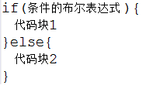
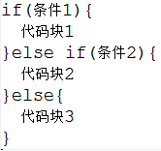
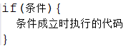
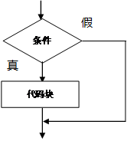
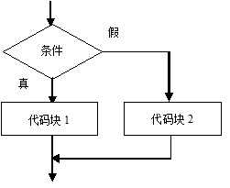
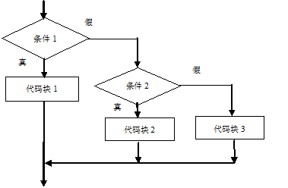
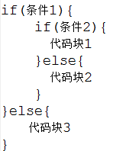
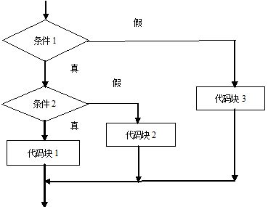
2.5.1 if语句
if-else语句或许是控制程序流程最基本的形式。
条件表达式必须产生一个布尔值
Notes:
if自己学习

Slide 57
2.5.1 if语句
普通闰年：公历年份是4的倍数，且不是100的倍数的，为闰年（如2004年、2020年等就是闰年）。
世纪闰年：公历年份是整百数的，必须是400的倍数才是闰年（如1900年不是闰年，2000年是闰年）。
if(year%4==0 && year%100!=0 || year%400==0){
System.out.println(year+"是闰年");
}else{
System.out.println(year+"不是闰年");
}

Slide 58
2.5.1 if语句
【例2-7】根据输入的运算符（+、-、*、/）组织运算。

Slide 59
2.5.2 switch语句
每个常量表达式的值不能相同，次序不影响执行结果。
一般形式
switch (表达式)
{ case 常量表达式 1： 语句1
case 常量表达式 2： 语句2
┆
case 常量表达式 n： 语句n
default : 语句n+1
}
可以是整型、字符型
执行顺序
以case中的常量表达式值为入口标号，由此开始顺序执行。如果要跳出执行，每个case分支最后应该加break语句。

Slide 60
2.5.2 switch语句
char myGrade= ′A′;
switch (myGrade){
case ′A′ : myScore = 5；
case ′B′ : myScore = 4 ;
case ′C′ : myScore = 3 ;
default : myScore = 0 ;
}
myGrade的值为‘A’，执行完switch语句后，myScore的值被赋值为0
switch (myGrade){
case ′A′ : myScore = 5 ; break;
case ′B′ : myScore = 4 ; break;
case ′C′ : myScore = 3 ; break;
default : myScore = 0 ;
}
myGrade的值为‘A’，执行完switch语句后，myScore的值被赋值为5

Slide 61
2.5.2 switch语句
多个不同的case值可以执行一组相同的操作。
switch (myGrade)
{ case ′A′ :
case ′B′ :
case ′C′ : myScore = 1 ; //及格
break ;
default : myScore = 0 ; //不及格
}

Slide 62
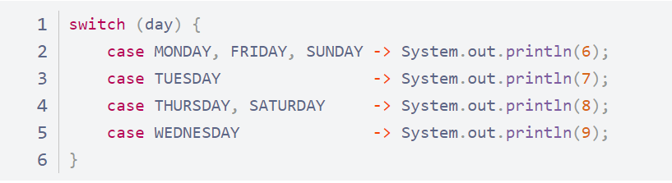
2.5.2 switch表达式（java17 后）
使用switch标准方式编写代码太多的break造成代码冗余可读性不高，可以借助函数式接口和lambda表达式简化书写
case L ->表达式可以有返回值，如果某个case模块有多条语句，必须用{}，返回值前加yield关键字
每个 case 允许多个常量，用逗号分隔
不再需要break语句；

Slide 63
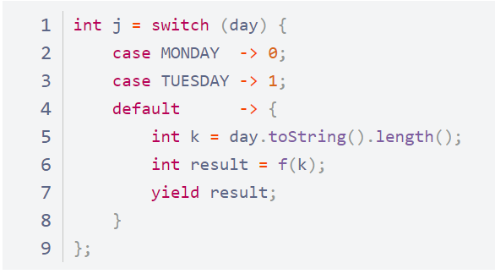
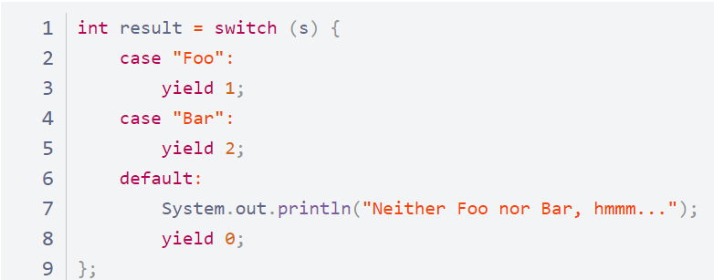
2.5.2 switch表达式（java17 后）
只要有返回值必须用yield
如果只有一行返回值可以不用yield

Slide 64
2.5.3 while循环语句
循环结构是在一定条件下，反复执行某段程序的流程结构，被反复执行的程序被称为循环体。
Java的循环语句
while语句
do-while语句
for语句
Notes:
自学

Slide 65
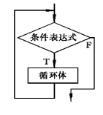
2.5.3 while循环语句
while 语句形式
while (条件表达式) 语句
执行顺序
循环体可以是复合语句，其中必须含有改变条件表达式值的语句。
Notes:
P67 图 5.1
P67 例5.2

Slide 66
2.5.3 while循环语句
【例2-9】随机生成一个整数（1~100之间），由用户进行猜数，每次给出大小的提示，并记录猜数的次数。

Slide 67
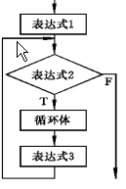
2.5.4 for循环语句
语法形式
for (表达式1；表达式2；表达式3) 语句
为true时执行循环体
循环前先求解,
完成初始化循环变量和其他变量
每次执行完循环体后求解.
用于改变循环控制变量的值
例: for(i=1; i<=100; i++) sum+=i;

Slide 68
2.5.4 for循环语句
【例2-10】输入一个日期，包括年、月、日3个数字，计算该日期是该年中的第几天。

Slide 69
2.5.4 for循环语句
关于for语句的几点说明
（1）for语句的三个表达式可以为空（但分号不能省略）
for (; ;) 语句;
//相当于 while (true) 语句;
（2）在表达式1和表达式3的位置上可包含多个语句
for(sum=0, int i=1; i<=100; i++) sum+=i;

Slide 70
2.5.4 for循环语句
（3）多种表达方式
sum=0;
i=1 //在for语句之前给循环控制变量赋初值
for (; i<100; i++) sum=sum+i; //省略表达式1
i=1 //在for语句之前给循环控制变量赋初值
for (sum=0; i<100; i++) //表达式1与循环控制变量无关
sum=sum+i;
for (sum=0, i=1; i<100; ){ //省略表达式3
sum=sum+i; i++; } //在循环体中改变循环控制条件
for( i=0, j=10; i<j; i++, j--) {……}
// 表达式1和表达式3可以是逗号表达式

Slide 71

2.5.4 for循环语句
注意事项
sum=0;
for(int i=1; i<=100; i++) //在for语句中声明循环控制变量并赋初值
sum+=i;
System.out.println(i); //!Error

Slide 72
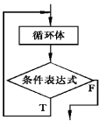
2.5.5 do-while循环语句
一般形式
do 语句
while (表达式)
循环体可以是复合语句，其中必须含有改变条件表达式值的语句。
与while语句的比较
while和do-while唯一的区别就是，即使表达式第一次计算结果为false，do-while语句至少会执行1次。
而在while循环中，如果判断条件第一次就为false，那么其中的语句根本不会被执行。

Slide 73
2.5.5 do-while循环语句
【例2-11】输入两个正数，并利用欧几里德算法（辗转相除法）求它们的最大公约数。
用较大数除以较小数，再用出现的余数（第一余数）去除除数，再用出现的余数（第二余数）去除第一余数，如此反复，直到最后余数是0为止。如果是求两个数的最大公约数，那么最后的除数就是这两个数的最大公约数。
step1: 将两数中大的那个数放在m中，小的放在n中。
step2: 求出m被n除后的余数r。
step3: 若余数为0则执行步骤(7)，否则执行步骤(4)。
step4: 把除数作为新的被除数；把余数作为新的除数。
step5: 求出新的余数r。
step6: 重复步骤(3)到(5)。
step7: 输出n，n即为最大公约数。
Notes:
自学

Slide 74
2.5.6 break语句
改变程序控制流语句
break
continue
return
循环条件
循环条件
true
true
循
环 break
体
循
环 continue
体

Slide 75
2.5.6 break语句
break语句仅出现在switch语句或循环体中。
作用：使程序的流程从一个语句块内部跳转出来，即从switch语句的分支中跳出，或从循环体内部跳出。
循环条件
true
循
环 break
体

Slide 76
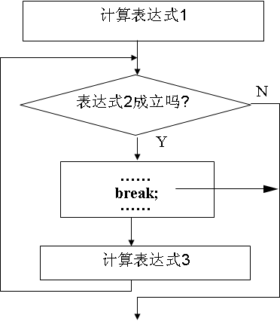
2.5.6 break语句
for循环结构中的break语句

Slide 77
2.5.6 break语句
【例2-12】判断某个数是否是素数。
素数又称质数，一个大于1的自然数，除了1和它自身外，不能被其他自然数整除的数叫做素数
素数判定法1：
遍历从2到n-1的所有数字，判断是否有可以被n整除的数，如果没有，则为素数。
优化法2：
判定的范围改为[2 -,n/2]。当 i>n/2 时，则判定为素数。
优化法3：
在Java中判定素数的范围也可以到sqrt(n),(对n开平方)。对应的函数为：Math.sqrt(n)

Slide 78
2.5.6 break语句
Java语言中break语句的特殊格式
break [标号];
stop:
for (int i=1; i<=10; i++) {
for (int j=1; j<=5; j++) {
if (i==5) break stop;
System.out.print( "*" );
}
System.out.println();
}
*****
*****
*****
*****
作用: 快速地从多重循环内部退出

Slide 79
2.5.7 循环的嵌套
循环的嵌套：一个循环体内又包含另一个完整的循环结构。
三种循环语句（while循环, do-while循环和for循环）它们可以相互嵌套使用。

Slide 80
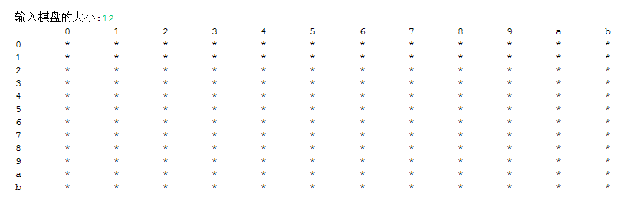
2.5.7 循环的嵌套
【例2-13】打印一个指定大小的n×n的棋盘，用星号表示落棋的位置，棋盘位置的编号用0~9，a~z依次表示。
Notes:
【知识点】
强制类型转换（int→char）
语句块内的变量

Slide 81
2.5.7 循环的嵌套
变量声明的作用域
（1）参数声明的作用域是声明方法所在的方法体。
（2）局部变量在方法或方法中的一块代码中声明，它的作用域为它所在的代码块(整个方法或方法中的某块代码)。
（3）在带标号的break和continue语句中，标号的作用域是带标号结构范围的语句（即带标号语句的主体）。
（4）出现在for结构头初始化部分的局部变量，其作用域是for结构体和结构体头中的其它表达式。

Slide 82
2.6 方法
函数=方法=模块化设计
Java中所有的方法都必须封装在类中，不能单独出现、使用。

Slide 83
2.6.1 方法的定义
Java中方法定义的基本格式为：
[修饰符] 返回值类型 方法名([形式参数列表]){
[方法体]
}
修饰符：定义方法在类中的存在属性（如公有/私有、是否可以被重载等）
返回值类型：如果方法没有返回值则定义为void”
形式参数列表：定义方法需要接收的数据及相应数据类型，参数列表可缺省
方法体：由完成其逻辑功能的Java语句组成，可为空。

Slide 84
2.6.1 方法的定义
【例2-14】判断某数是否是素数的方法。
Notes:
【知识点】
灵活使用return语句。
static方法

Slide 85
2.6.2 方法的重载
方法的重载：在一个类中定义多个同名的方法，但方法有不同类型的参数或参数个数。
注意依赖形参识别方法，不能依赖返回值。
参数的类型不同
参数的个数不同

Slide 86
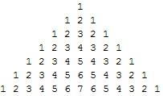
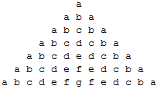
2.6.2 方法的重载
【例2-15】设计打印金字塔的方法printPyramid()，可以打印数字金字塔，也可以打印字母金字塔。
public void printPyramid(int n){
//打印n行数字组成的金字塔
……
}
public void printPyramid(char c){
//打印'a'~ch字母组成的金字塔
……
}
Sample : OverloadingOrder.java

Slide 87
作业
用基本类型中的
int 和float,
BigInteger , BigDecimal
实现四则运算。

